Slide 1

Site web bibliothèque

Slide 2
Sommaire
Les fonctionnalités principales
Les difficultés rencontrées
Les améliorations
Les injections SQL

Slide 3
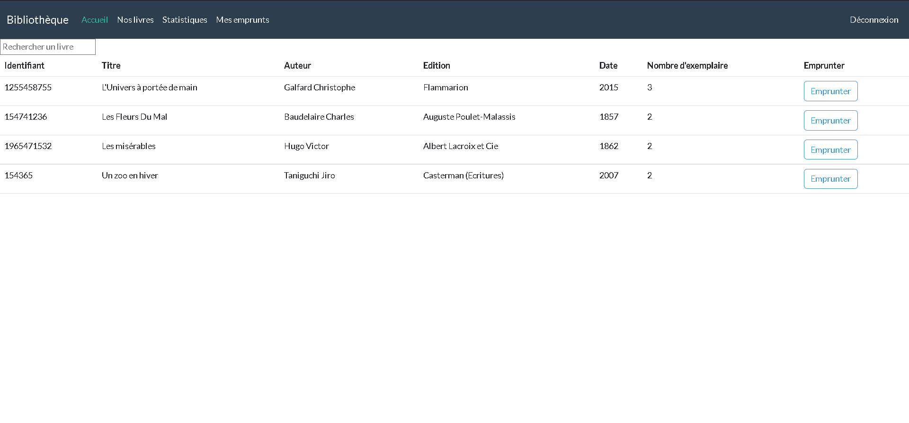
Les fonctionnalités principales
Lister et rechercher un livre
Ici l’utilisateur a la possibilité de consulter l’ensemble des livres disponibles, ainsi que d’une zone de recherche pour filtrer les livres

Slide 4
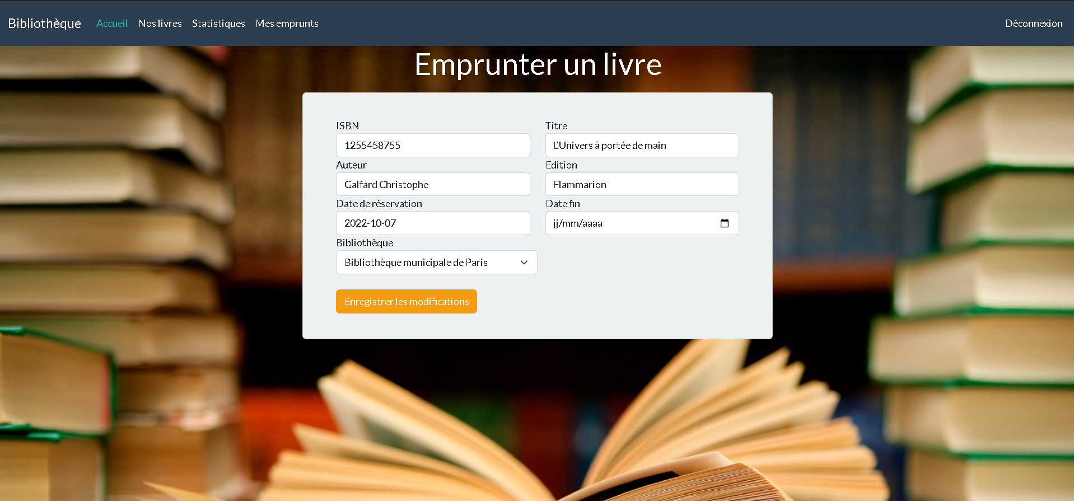
Emprunter un livre
Pour emprunter un livre, l’utilisateur doit cliquer sur le bouton emprunter a coté du livre de son choix. Un formulaire récapitulatif apparait ensuite et invite l’utilisateur à choisir une date pour la remise du livre

Slide 5

Les statistiques
La page statistiques est simple. Il s’agit d’un texte généré par la base de données en fonction des emprunts des utilisateurs. Elle indique les livres et auteurs les plus et moins lu

Slide 6
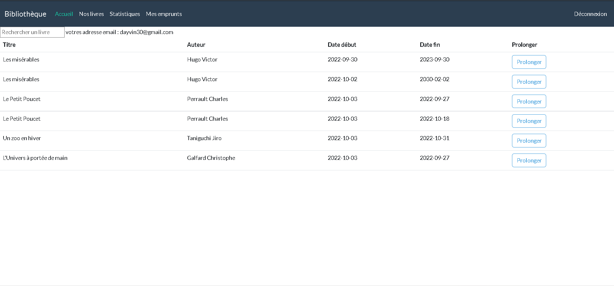
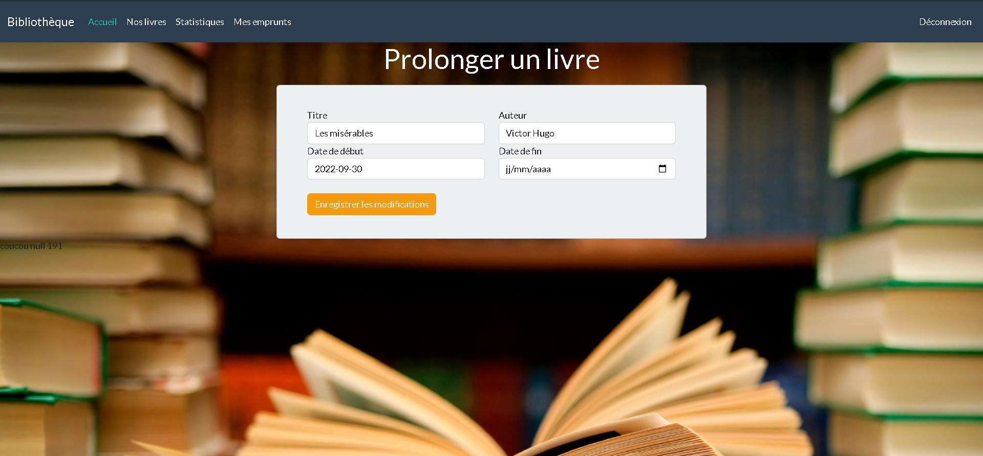
Prolonger un emprunt
Pour prolonger un emprunt, il suffit d’appuyer sur le bouton Prolonger à coté du livre de votre choix. Un formulaire apparait ensuite vous invitant à saisir une nouvelle date de fin du prêt

Slide 7
Les difficultés rencontrées
La plus grande difficulté rencontré est la gestion du nombre d’exemplaire disponible. Au départ je n’arrivais pas à dynamiser ce chiffre en fonction des emprunt et des fin d’emprunts. J’ai du retravailler la requête SQL et rajouter des conditions pour que cela fonctionne correctement.

Slide 8
Les améliorations
Ce qui devrait être amélioré en priorité se situe dans l’affichage des livres disponibles .
Lorsque qu’il n’y a plus un certain livre disponible, celui-ci disparait de la liste des livres. Il serait préférable de l’afficher tout en désactivant le bouton « emprunter »

Slide 9
Les injections SQL
Les injections SQL est une attaque du site par un utilisateur malveillant qui cherche a corrompre notre base de donnée en la manipulant via les données récupérées par la base depuis les formulaires.
Pour contre cela, j’ai utilisé des requêtes préparées (prepared statement). Cela a pour but de structurer la requête SQL, en identifiant au préalable les variables qui viennent des formulaires utilisateurs et le reste de la requête.

